Slide 1

YUNSHAO / AIoT EDGE VISION
云 哨
面向多行业的 AIoT
边缘视频智能平台
产品定位 · 平台能力 · 试点验证 · CodeArts 开发过程
2026.10
Notes:
来源：
/Users/jiangdongting/Desktop/Yunshao-main/README.md
/Users/jiangdongting/Desktop/Yunshao-main/project/docs/Analysis/PRD.md
说明：封面使用用户提供的参考演示文稿的通用科技背景。
视觉参考：用户提供的《2_最终修改版(1)(1).pptx》通用蓝色科技背景。

Slide 2

CONTENTS
目录
01
02
产品定位
核心架构
03
场景演示
04
运营闭环
05
CodeArts 实践
06
阶段判断
从首发教室试点，走向可复用的多行业平台
Notes:
来源：
/Users/jiangdongting/Desktop/Yunshao-main/README.md
/Users/jiangdongting/Desktop/Yunshao-main/project/docs/Analysis/PRD.md
视觉参考：用户提供的《2_最终修改版(1)(1).pptx》通用蓝色科技背景。

Slide 3

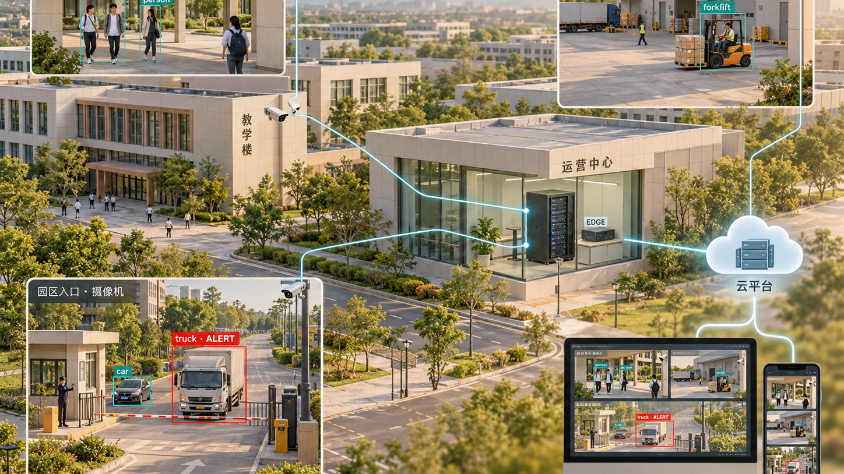
YUNSHAO / 01 / 产品定位
一套平台，连接多种现场
云哨定位：面向多行业的 AIoT 边缘视频智能平台
底座复用，算法按场景扩展
接入 · 视频 · 规则 · 事件 · 通知
以教室行为检测为首发试点，复用统一平台能力扩展园区、仓储等场景。
多场景展示概念图，非部署实拍
03
Notes:
来源：
/Users/jiangdongting/Desktop/Yunshao-main/project/docs/Analysis/PRD.md
/Users/jiangdongting/Desktop/Yunshao-main/project/docs/Design/STRUCTURE.md
/Users/jiangdongting/Desktop/Yunshao-main/readme/yunshao-exhibit.html
说明：右侧为项目既有概念图。
视觉参考：用户提供的《2_最终修改版(1)(1).pptx》通用蓝色科技背景。

Slide 4
YUNSHAO / 02 / 业务闭环
从画面到处置，形成可追踪闭环
首发规格覆盖完整链路；实际端到端能力以真实设备验收为准
01
02
03
04
视频接入
边缘识别
规则告警
协同处置
摄像头画面与设备状态
模型输出目标与行为
命中规则才产生事件
Web / PWA 查看与处理
边缘实时处理 / 事件证据沉淀 / 人员处理记录
04
Notes:
来源：
/Users/jiangdongting/Desktop/Yunshao-main/project/docs/Analysis/PRD.md
/Users/jiangdongting/Desktop/Yunshao-main/project/docs/Analysis/SPEC.md
说明：本页描述目标业务闭环，不宣称全部真实链路已经验收。
视觉参考：用户提供的《2_最终修改版(1)(1).pptx》通用蓝色科技背景。

Slide 5
YUNSHAO / 03 / 核心架构
边缘负责识别，平台负责协同
摄像头 → Atlas 边缘端 → 园区平台 → Web / PWA
01
02
03
04
摄像头
›
Atlas 边缘端
›
园区平台
›
Web / PWA
H.264 视频源
推理 / 规则 / RTSP
媒体 / 事件 / 通知
监控 / 处置 / 分析
RTSP / MediaMTX
MQTT/TLS + HTTPS
05
Notes:
来源：
/Users/jiangdongting/Desktop/Yunshao-main/project/docs/Design/STRUCTURE.md
/Users/jiangdongting/Desktop/Yunshao-main/project/docs/Analysis/SPEC.md
说明：首发为单园区架构，跨园区接入是后续规划。
视觉参考：用户提供的《2_最终修改版(1)(1).pptx》通用蓝色科技背景。

Slide 6
YUNSHAO / 04 / 核心亮点
多行业扩展的四个支点
平台能力和场景算法解耦，先验证一条真实链路
边缘识别
规则驱动
现场完成模型推理，降低中心端负担
检测与告警分开配置，按需触发
统一处置
底座复用
截图、状态与处理记录集中追踪
接入、视频、事件和通知能力共享
06
Notes:
来源：
/Users/jiangdongting/Desktop/Yunshao-main/project/docs/Analysis/PRD.md
/Users/jiangdongting/Desktop/Yunshao-main/project/docs/Design/STRUCTURE.md
视觉参考：用户提供的《2_最终修改版(1)(1).pptx》通用蓝色科技背景。

Slide 7

YUNSHAO / 05 / 边缘计算
Atlas 200I DK A2：模型落在现场
板端已有模型加载与合成视频处理验证
现场推理
Ascend 310B4
YOLO11n / 640 模型流程
真实相机 → 浏览器播放链路仍待联调验收。
现有硬件产品图，非团队部署实拍
07
Notes:
来源：
/Users/jiangdongting/Desktop/Yunshao-main/project/docs/Specification/atlas_edge_runtime/tasks.md
/Users/jiangdongting/Desktop/Yunshao-main/project/docs/Analysis/SPEC.md
说明：硬件图来自项目资料；不表示团队部署实拍。
视觉参考：用户提供的《2_最终修改版(1)(1).pptx》通用蓝色科技背景。

Slide 8
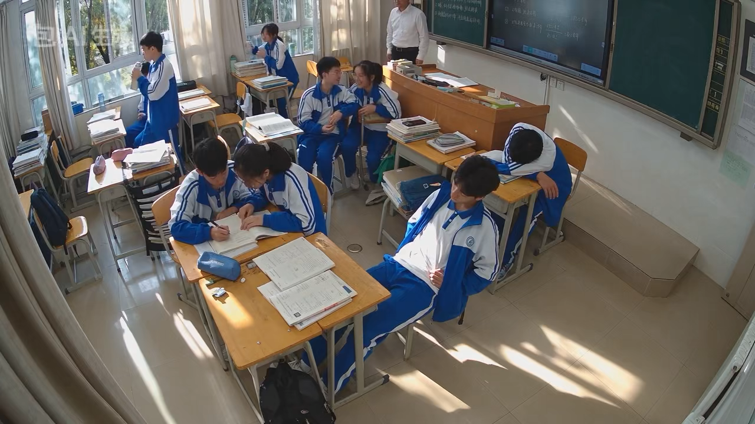
YUNSHAO / 06 / 场景演示
教室可见行为：用真实视频说明场景
15 秒课堂素材；放映时点击视频画面播放
首发试点
举手
阅读
书写
真实课堂素材；未叠加模型识别结果
08
Notes:
来源：
/Users/jiangdongting/Desktop/Yunshao-main/video/classroom_behavior.mp4
/Users/jiangdongting/Desktop/Yunshao-main/project/docs/Analysis/PRD.md
/Users/jiangdongting/Desktop/Yunshao-main/project/docs/Specification/atlas_edge_runtime/tasks.md
说明：嵌入的真实课堂视频是场景素材，未展示模型推理或告警验收结果。
视觉参考：用户提供的《2_最终修改版(1)(1).pptx》通用蓝色科技背景。

Slide 9
YUNSHAO / 07 / 规则机制
检测结果与告警分开管理
识别持续运行；告警由业务规则决定
检测输出
告警规则
行为类别
目标框
置信度
开关 / 阈值
持续时间 / 等级
命中后生成事件
课堂告警默认关闭
09
Notes:
来源：
/Users/jiangdongting/Desktop/Yunshao-main/project/docs/Analysis/PRD.md
/Users/jiangdongting/Desktop/Yunshao-main/project/src/clients/web/src/pages/DeviceDetailPage.vue
说明：只有规则启用且设备侧生效后，符合条件的检测才产生事件。
视觉参考：用户提供的《2_最终修改版(1)(1).pptx》通用蓝色科技背景。

Slide 10

YUNSHAO / 08 / 实时监控
画面、状态与来源同屏
桌面端承担实时监控，移动端聚焦通知与事件详情
授权摄像头
设备筛选与状态查看
WebRTC 优先 / HLS 回退
统一进入事件详情，查看告警截图与处理记录。
项目概念图；图中手机监控不在首发交付范围
10
Notes:
来源：
/Users/jiangdongting/Desktop/Yunshao-main/project/docs/Analysis/SPEC.md
/Users/jiangdongting/Desktop/Yunshao-main/project/src/clients/web/src/pages/MonitorPage.vue
说明：右侧是展示页概念图，非系统运行截图，图中手机监控不在首发范围。
视觉参考：用户提供的《2_最终修改版(1)(1).pptx》通用蓝色科技背景。

Slide 11
YUNSHAO / 09 / 事件处置
每次告警，都有证据与处理记录
让异常从发生到结案可追踪
01
02
03
04
规则命中
留存截图
人员处理
历史追溯
时间、设备、等级
画面证据关联事件
解除 / 误报 / 跟进
状态与时间线保留
截图上传后保留 24 小时；事件与处理记录继续可查
11
Notes:
来源：
/Users/jiangdongting/Desktop/Yunshao-main/project/docs/Analysis/PRD.md
/Users/jiangdongting/Desktop/Yunshao-main/project/docs/Analysis/SPEC.md
/Users/jiangdongting/Desktop/Yunshao-main/project/src/clients/web/src/pages/EventDetailPage.vue
视觉参考：用户提供的《2_最终修改版(1)(1).pptx》通用蓝色科技背景。

Slide 12
YUNSHAO / 10 / 移动触达
PWA 告警，直达事件详情
让处理人员从通知进入同一条事件记录
订阅通知
PWA
规则命中后推送
鉴权后打开详情
真实 Push 送达与手机回跳仍待端到端验收
12
Notes:
来源：
/Users/jiangdongting/Desktop/Yunshao-main/project/docs/Analysis/PRD.md
/Users/jiangdongting/Desktop/Yunshao-main/project/docs/Specification/web_pwa_client/tasks.md
视觉参考：用户提供的《2_最终修改版(1)(1).pptx》通用蓝色科技背景。

Slide 13
YUNSHAO / 11 / 数据分析
让事件形成可回看的趋势
统计对象是规则命中事件；此处不展示未经核实的运营数据
趋势
今天 / 近 7 天 / 近 30 天
分布
等级 / 类型 / 位置
处置
待跟进 / 已处理 / 误报
13
Notes:
来源：
/Users/jiangdongting/Desktop/Yunshao-main/project/docs/Analysis/PRD.md
/Users/jiangdongting/Desktop/Yunshao-main/project/src/clients/web/src/pages/AnalyticsPage.vue
/Users/jiangdongting/Desktop/Yunshao-main/project/docs/Specification/platform_deployment/evidence/local_pc_20261020.json
说明：不使用虚构数据。
视觉参考：用户提供的《2_最终修改版(1)(1).pptx》通用蓝色科技背景。

Slide 14

YUNSHAO / 12 / CODEARTS 实践 ①
模型训练自动化 Skill
从固定数据版本到 Atlas 板端视频验收
$yunshao-classroom-model-rnd
Skill 定义六道执行门
01
数据版本与类别校验
02
YOLO11n 训练 / 验证
03
固定 ONNX 导出
04
Atlas ATC 转换
05
精度 / FPS / 内存评估
06
H.264 视频链路验证
流程示意图， CodeArts 操作截图
仓库训练记录：2026-10-18 · classroom_behavior · YOLO11m / 640 / 15 epoch · seed 42
该记录与 Skill 标准配置属于不同实验；不作为 Skill 全流程运行证明。
14
Notes:
来源：AtomGit milo-ally-stu/Yunshao 的 model_codex_single-classroom-cycle 分支，提交 844135f，codearts_proof/skills/yunshao-classroom-model-rnd/SKILL.md；AtomGit jdt_123/Yunshao main 分支，project/preparation/model_classroom_behavior/model_train/train_result_grouped/yolo11m_classroom4aux_headonly_v1_classroom_behavior_training.json。图片由 OpenAI image_gen 生成，仅用于说明流程，不是 CodeArts 操作界面截图。仓库训练记录配置为 YOLO11m、15 epochs，与 Skill 标准配置 YOLO11n、100 epochs 不是一次运行。

Slide 15

YUNSHAO / 13 / CODEARTS 实践 ②
Spec 工作流 Skill
调用提示词、文档链和任务验收在仓库中可追溯
$project-spec-workflow
调用输入 / prompt.txt
读取 AGENTS / README / PRD / SPEC / 代码
按风险选择路径，先核对范围与不确定项
文档链 / Specification
proposal → spec → design → tasks
REQ → AC → T · T-01 / 02 / 03 已完成
流程示意图，非 CodeArts 操作截图
验收记录覆盖 AC-01.1—AC-04.2；结构校验不能替代代码与实机验收。
15
Notes:
来源：AtomGit jdt_123/Yunshao main 分支：codearts_proof/prompts/prompt.txt 的提示词3；codearts_proof/skills/project-spec-workflow/SKILL.md；project/docs/Specification/project_spec_workflow/{proposal,spec,design,tasks}.md。tasks.md 中 T-01、T-02、T-03 标为完成，含 AC-01.1 至 AC-04.2 验收记录。图片由 OpenAI image_gen 生成，仅作流程示意；仓库未留存 CodeArts 操作界面截图。

Slide 16
YUNSHAO / 14 / 阶段判断
已完成基础验证，继续补齐真实链路
建议对外表述：首发试点，部分链路已验证
已有基础
待补验收
Web / PWA 页面与模拟数据联调
账号、事件、统计等服务流程
Atlas 模型加载与合成视频处理
真实相机至浏览器播放
规则事件至系统通知
持续稳定性与容量压测
真实设备与推送链路验收，是从试点走向复制的关键一步
16
Notes:
来源：
/Users/jiangdongting/Desktop/Yunshao-main/project/docs/Specification/platform_deployment/evidence/local_pc_20261020.json
/Users/jiangdongting/Desktop/Yunshao-main/project/docs/Specification/atlas_edge_runtime/tasks.md
/Users/jiangdongting/Desktop/Yunshao-main/project/docs/Specification/web_pwa_client/tasks.md
视觉参考：用户提供的《2_最终修改版(1)(1).pptx》通用蓝色科技背景。

Slide 17
YUNSHAO / NEXT
让一条真实链路跑通
再让能力跨行业复制
近期：真实视频接入 / 规则事件到通知 / 手机端回跳与处置
后续：扩展场景算法与平台接入能力
Notes:
来源：
/Users/jiangdongting/Desktop/Yunshao-main/project/docs/Analysis/PRD.md
/Users/jiangdongting/Desktop/Yunshao-main/project/docs/Design/STRUCTURE.md
说明：后续规划不代表已经交付。
视觉参考：用户提供的《2_最终修改版(1)(1).pptx》通用蓝色科技背景。

